Slide 1
ЧУДЕСА ЗИМНЕГО ГОРОДКА Старшая группа № 11
Воспитатели: Морозова А.В
2023 Шахалова Е.С

Slide 2
Цель проекта: создание благоприятных условий для воспитательной образовательной работы с детьми, повышения двигательной активности воспитанников в условиях детского сада в зимний период.

Slide 3
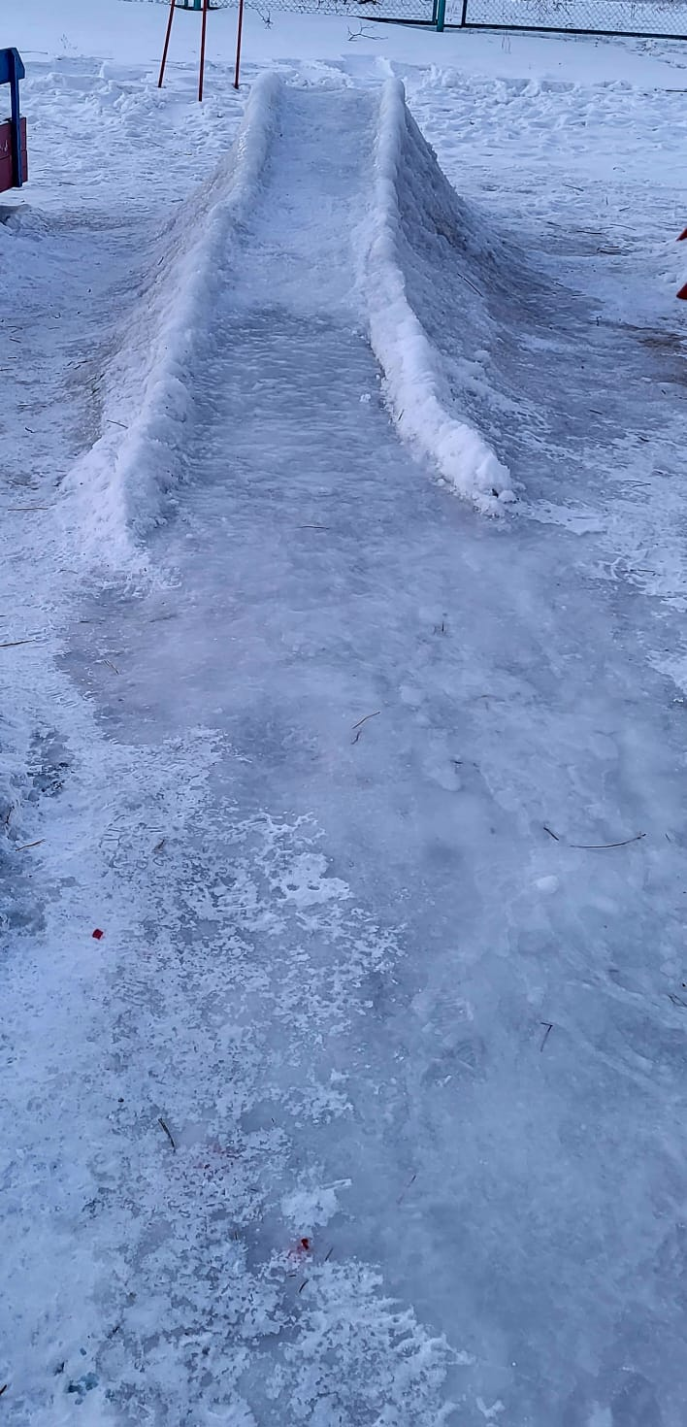
Начинали мы с детьми строить горку для езды
Снег сгребали в одну кучу, чтоб кататься было круче.
Для заливки брали ведра, и махали ими бодро.
Привлекли родителей, для дальнейшей помощи.
А родители пришли и нам с горкой помогли.
Вот в субботу на задворках
Оборудовали горку.
Чтобы стала ледяной, поливали снег водой.
Горку сделали для всех.
И теперь веселье, смех.
Будут слышаться с утра –
Ох и славная гора!!!

Slide 4
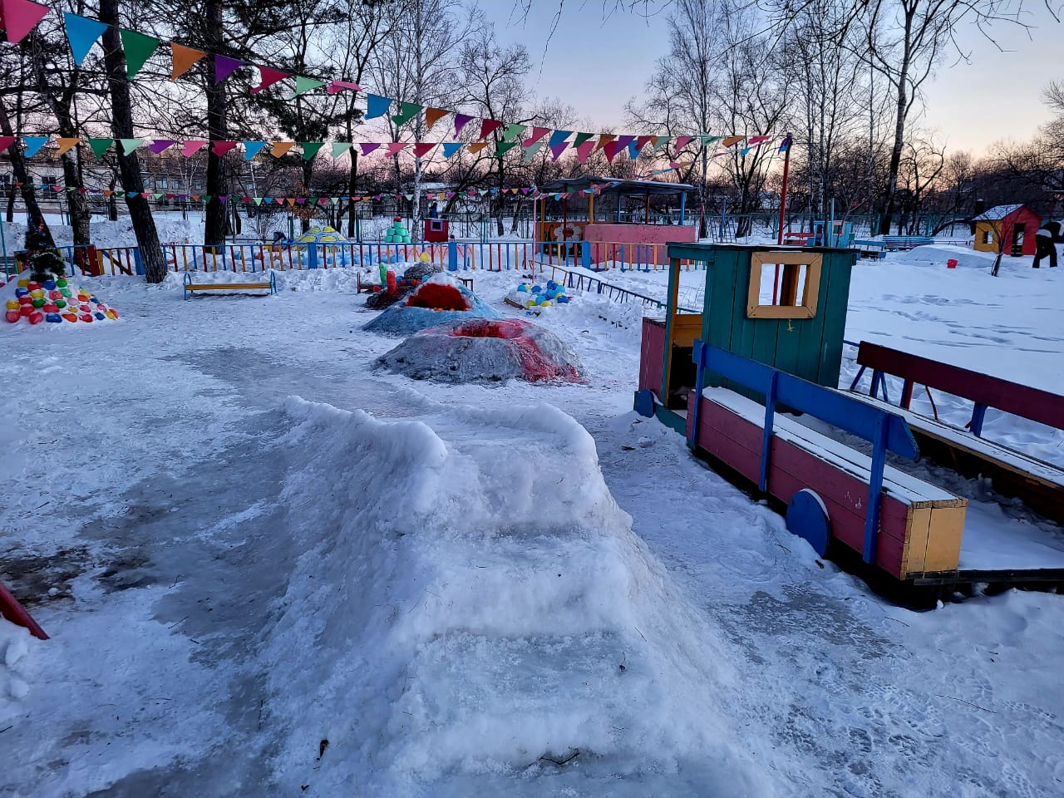
В центре нашего участка За ночь выросла гора Объясните мне откуда Появилось это чудо?
Отвечает дворник — дядя На сугроб огромный глядя: «Да ведь это Дед Мороз Вам снежок сюда принёс»
Закричали дети дружно: «Нам такое чудо нужно» И под громкое ура! Вверх полезла детвора.
Здесь теперь с утра до ночи Каждый может, кто захочет Покататься с ветерком На санях и кувырком!

Slide 5
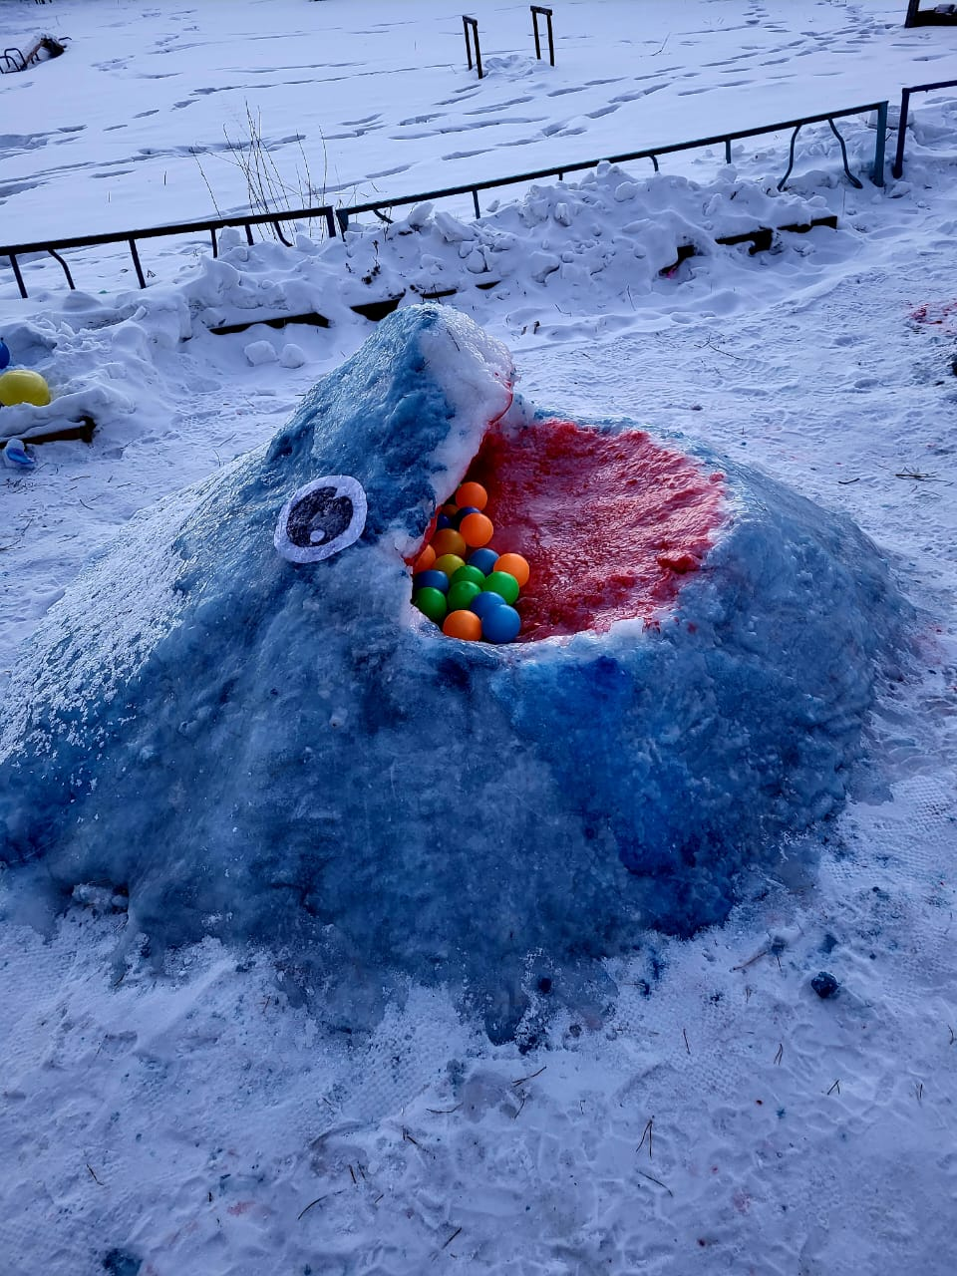
Вот это чудо зверь морской.
Ты в стороночке не стой.
Весело с ним поиграй.
Ему мячик покидай

Slide 6
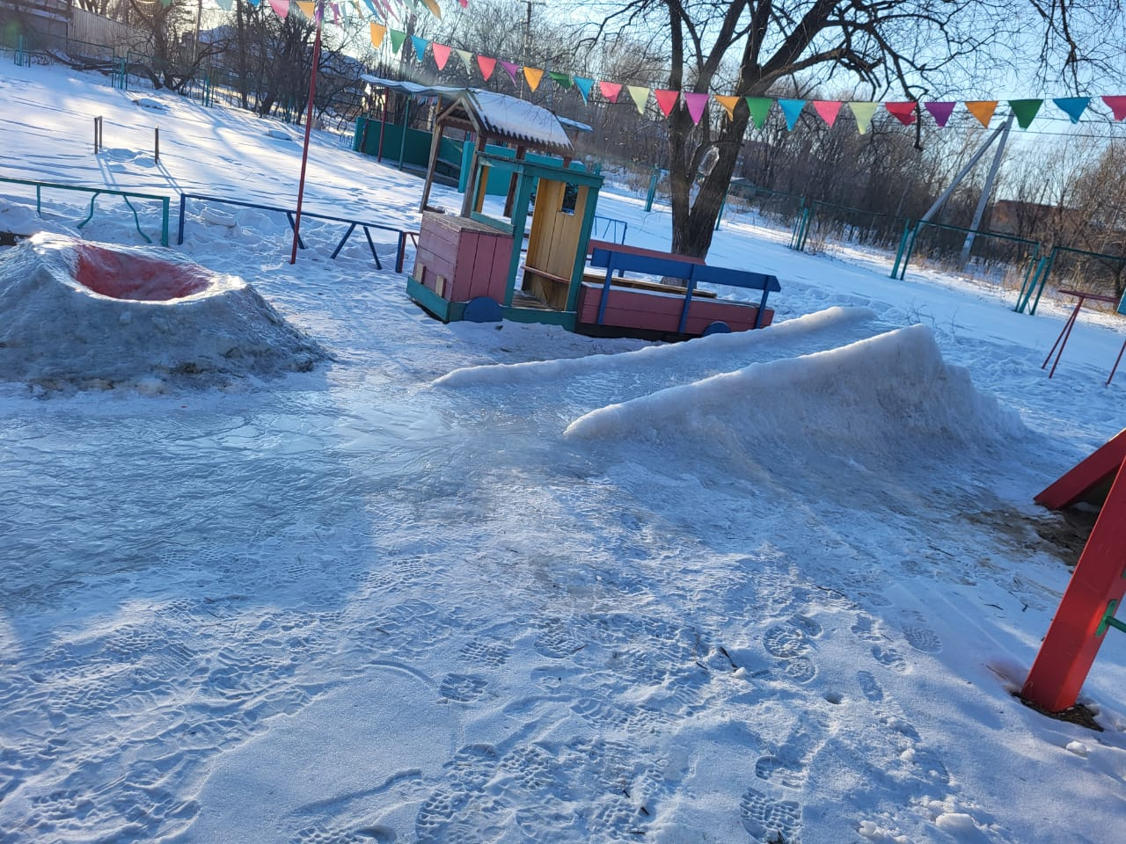
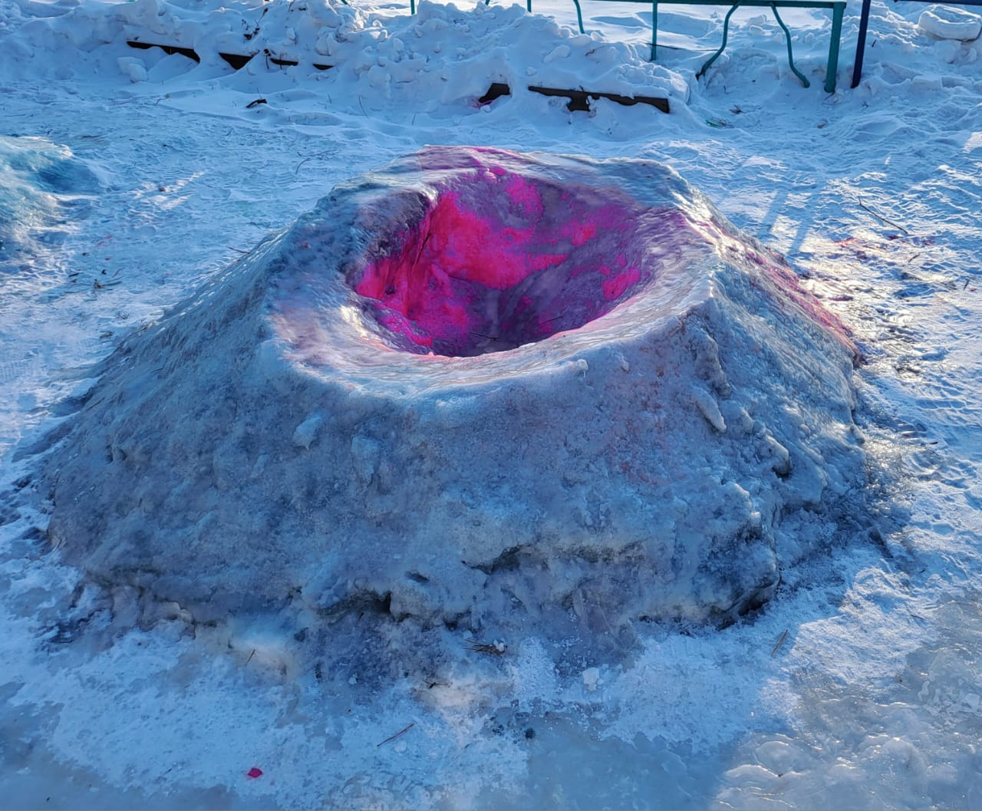
Мы в снежки играем смело,
Ах какое это дело!
Любим мы морозный день,
Нам в снежки играть не лень.
Пусть зима морозит нас,
Мы погреемся сейчас.
Будем в цель снежки кидать,
Ловко мячики метать.

Slide 7
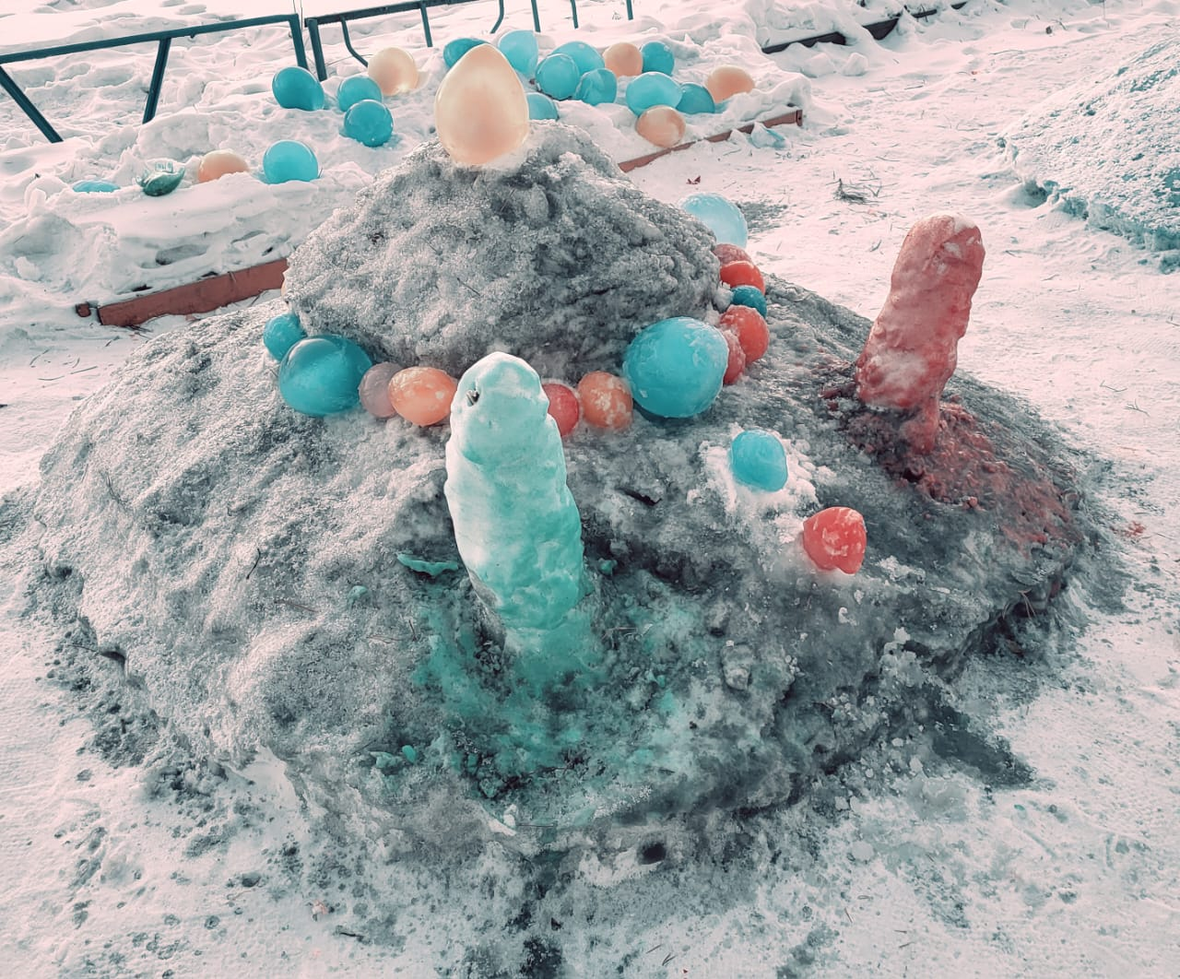
Спорт нам плечи расправляет, Силу, ловкость нам дает. Он нам мышцы развивает, На рекорды нас зовет.
Кто лучше кольца в цель кидал?
Кто в кольцеброс всех обыграл?
Давай сейчас узнаем!
Очки пересчитаем.

Slide 8
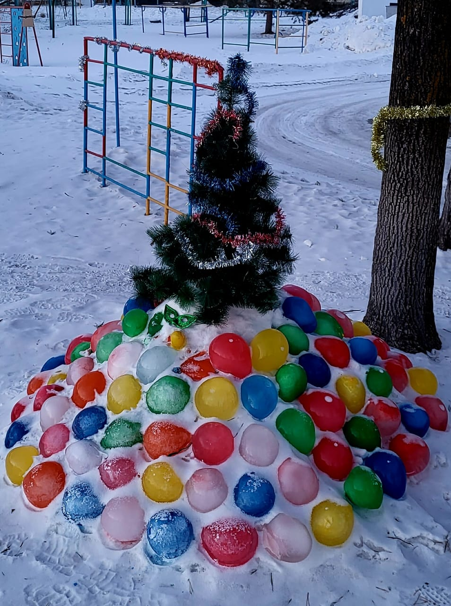
Снег в лесу закутал елку,
Спрятал елку от ребят.
Ночью елка втихомолку,
Прибежала в детский сад.
А у нас в саду веселье,
Пляшет шумный хоровод.
Под молоденькой елью,
Мы встречали Новый год!

Slide 9
В результате проделанной работы , мы достигли
главной цели:
Все оформление участка создает праздничное настроение,
радует глаз ребенка, создает у него эмоционально положительное отношение к детскому саду, желание посещать его, обогащает новыми впечатлениями,
способствует физическому развитию детей дошкольного возраста.

Slide 10
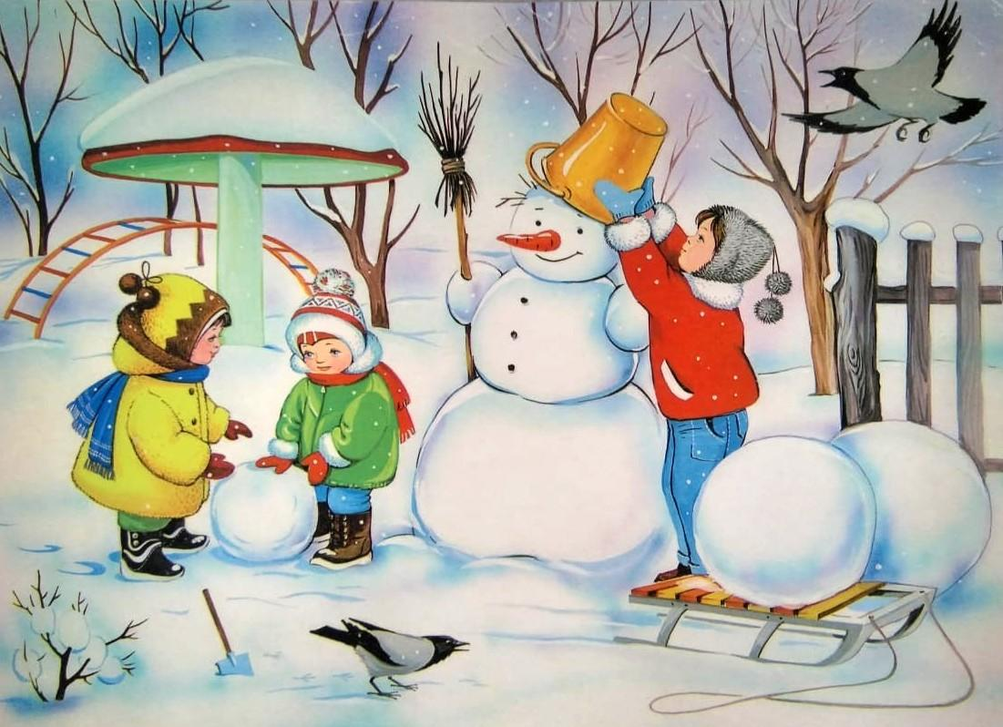
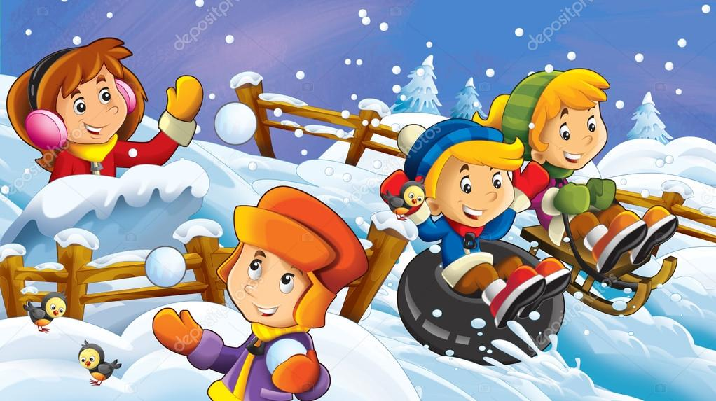
Приятных и безопасных прогулок!

